Slide 1
Ferramenta de Teste
Daniel Brito, Daniel Terra, João Fernandes

Slide 2
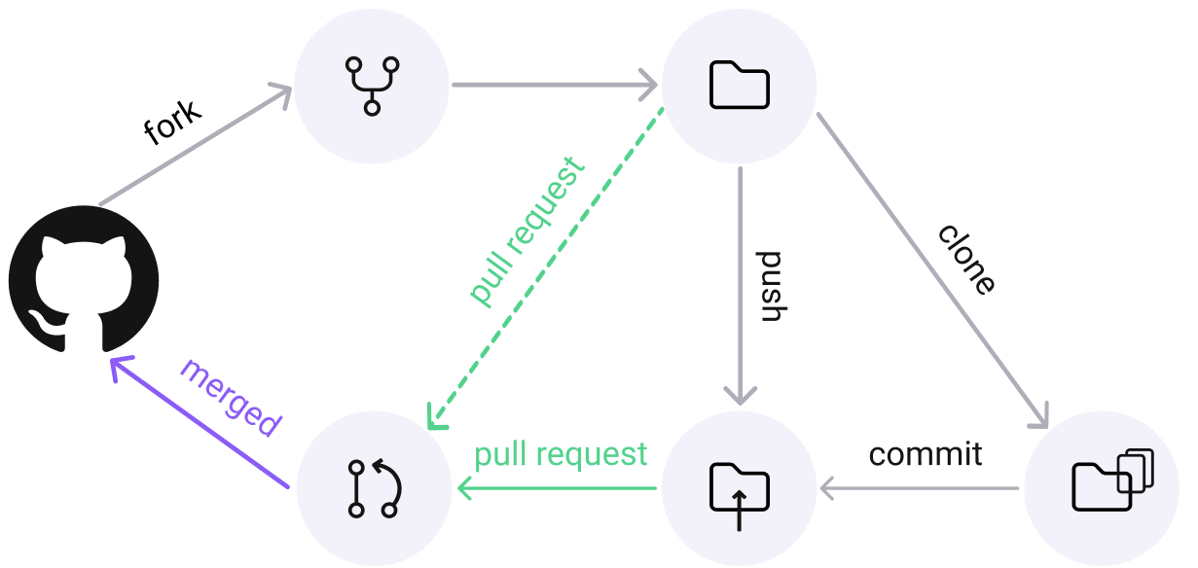
GitHub Actions
Automatização de teste
muitos issues e pull requests
distribuição de tarefa (contributors)
melhora a organização de tarefas tediosas a partir de automação.
Notes:
ex: toda vez que um issues eh criado ocorre um evento ativando o github actions, e nessa ação talvez uma operação é automatizada, como: organizar os erros, categorizá-los, designar responsável…

Slide 3
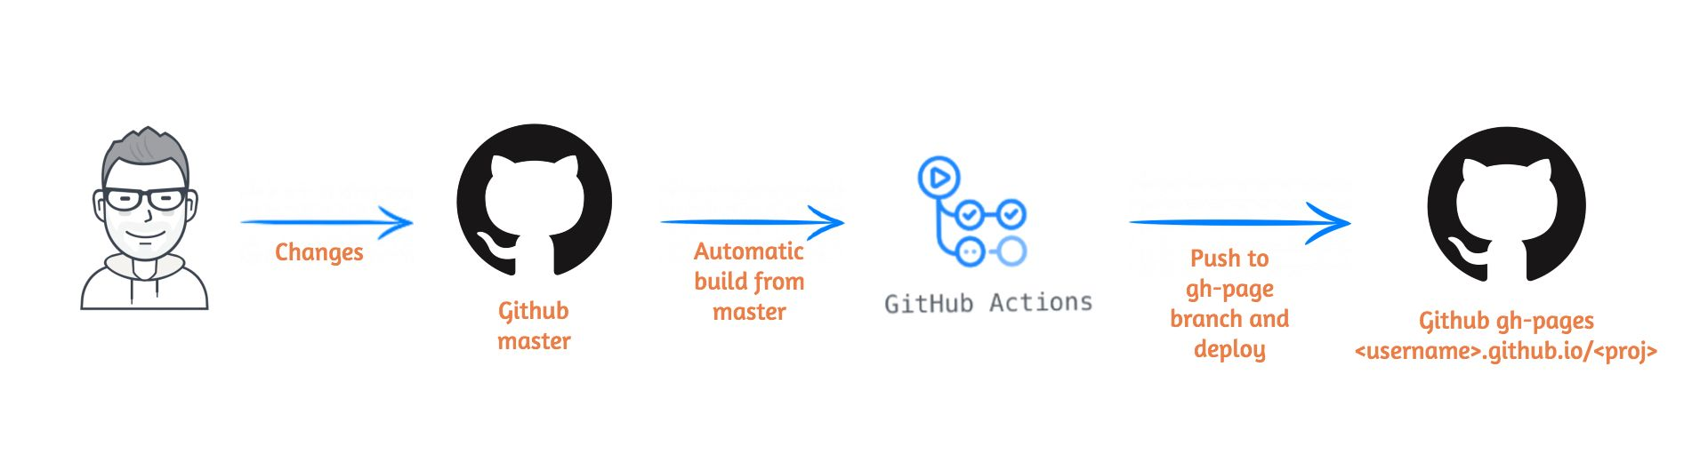
Notes:
Toda vez que ocorre um evento no repo, uma ação automatizada é atividade em resposta.

Slide 4
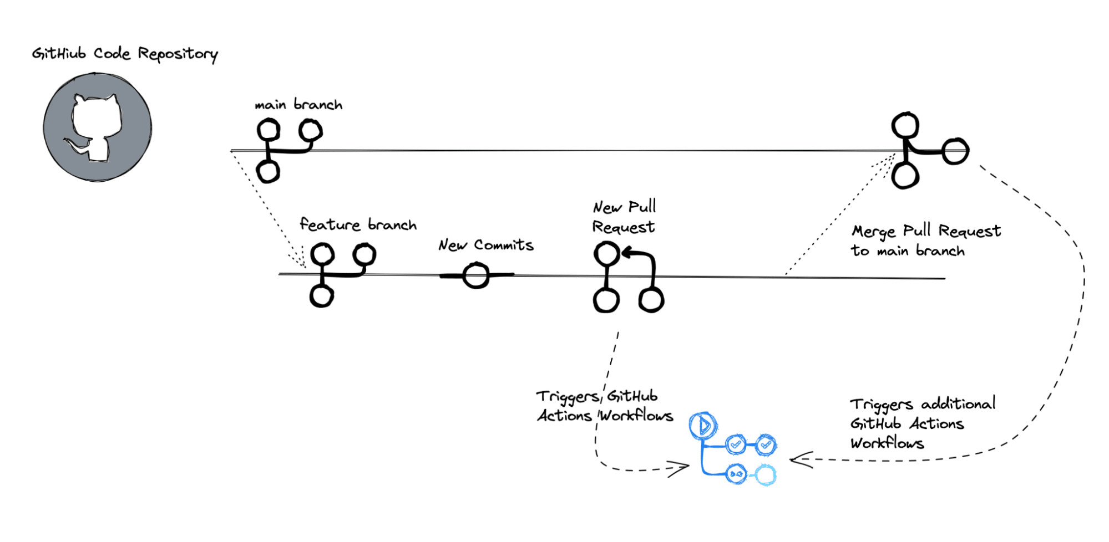

Slide 5
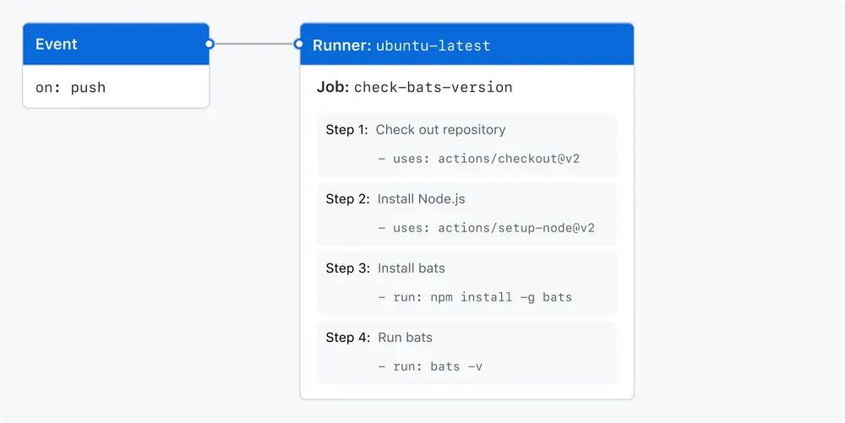

Slide 6
Terminologia
Events:
Jobs:
Steps:
Notes:
Termos
Workflow: coleção de jobs definido por um arquivo YAML
name:
Events: qualquer atividade no repo que ativa o workflow
On:
Runner: versão do sistema, pode rodar em todos os sistemas operacionais.
Jobs: collection of steps
jobs:
Steps: ações a serem tomadas, comandos, scripts

Slide 7
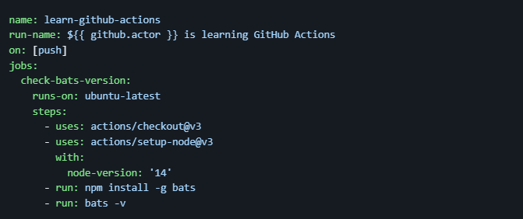

Slide 8
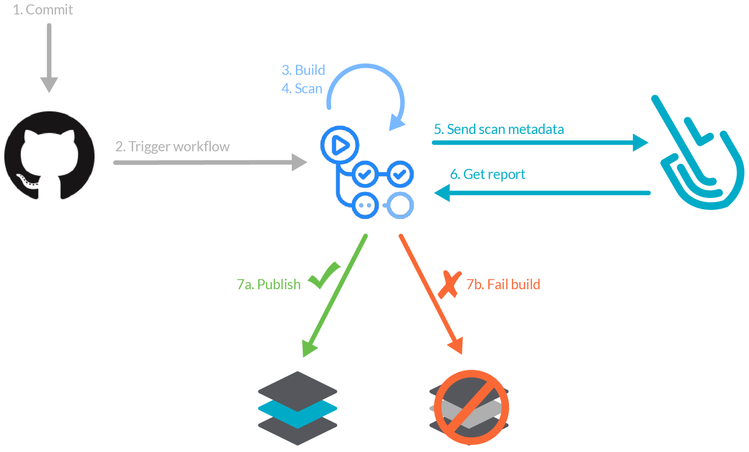

Slide 9
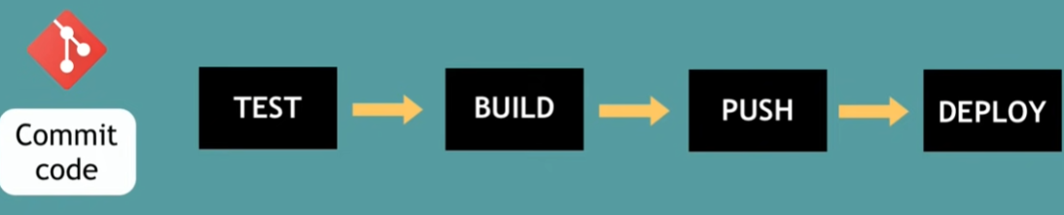
Continuous Integration / Continuous Delivery (CI/CD) pipeline
Notes:
integration with other technologies
A ideia por trás do actions eh continuar com todo o processo de pipeline de maneira automática, deixando os programadores focar no que realmente importa. Devido a isso o github ja oferece todo esse ferramental para manter tudo funcionando.

Slide 10
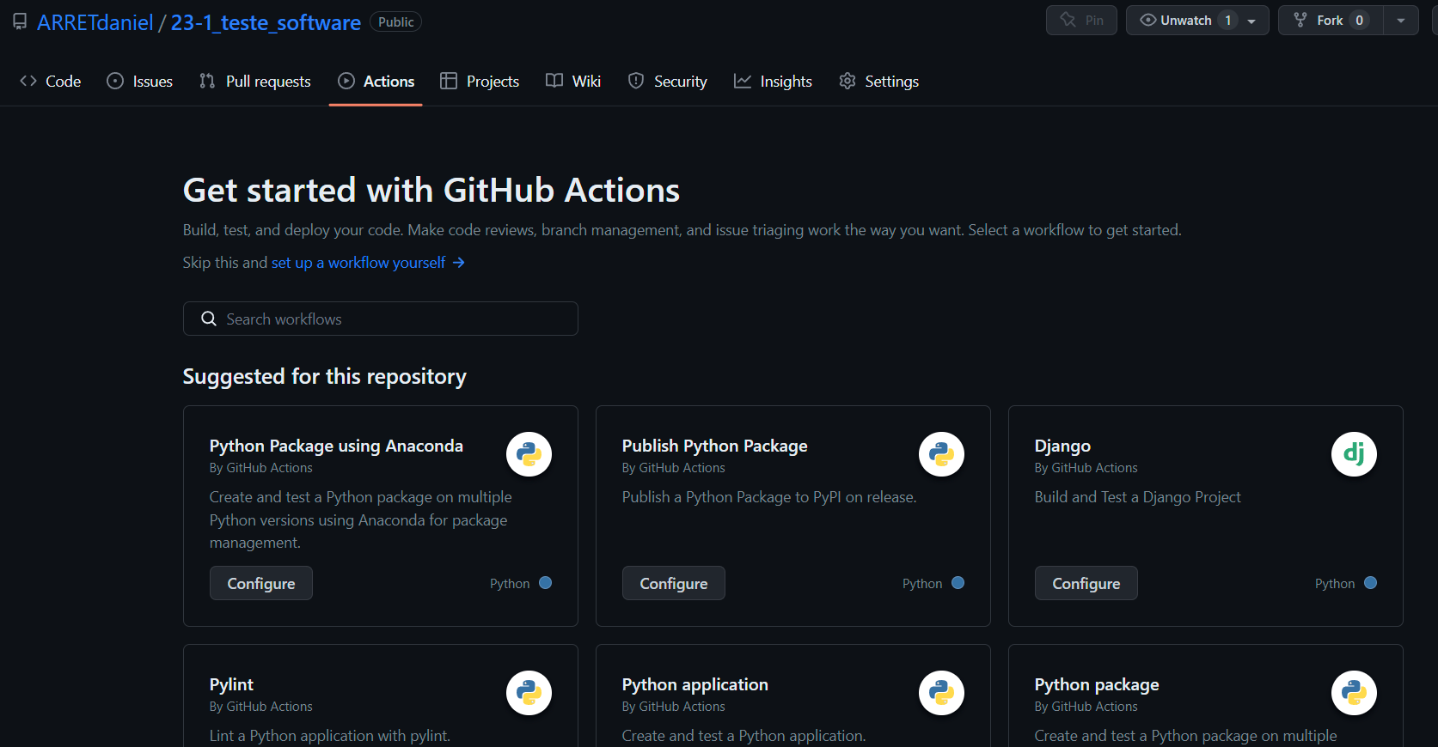
Notes:
exemplo de testes que podem ser feitos

Slide 11
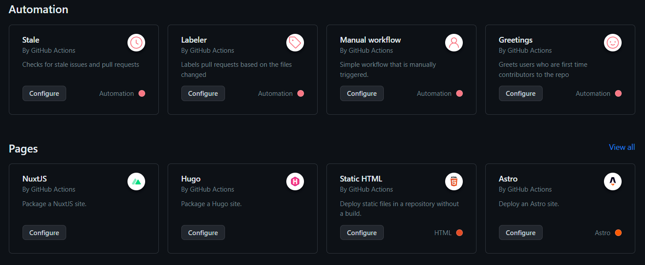
Notes:
exemplos de automação do workflow

Slide 12
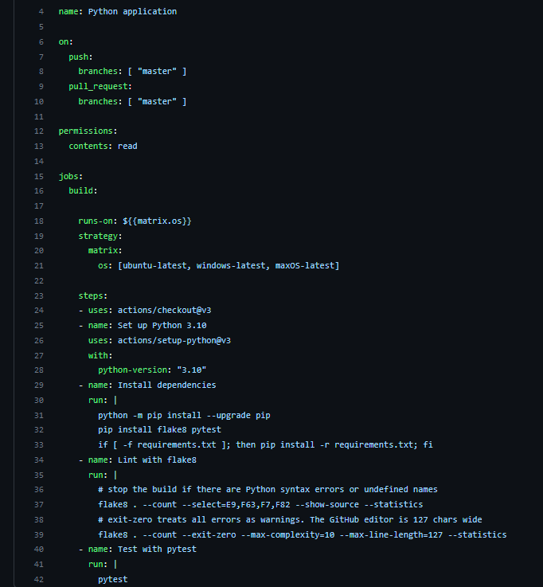
Notes:
arquivo yml que iremos fazer o teste

Slide 13
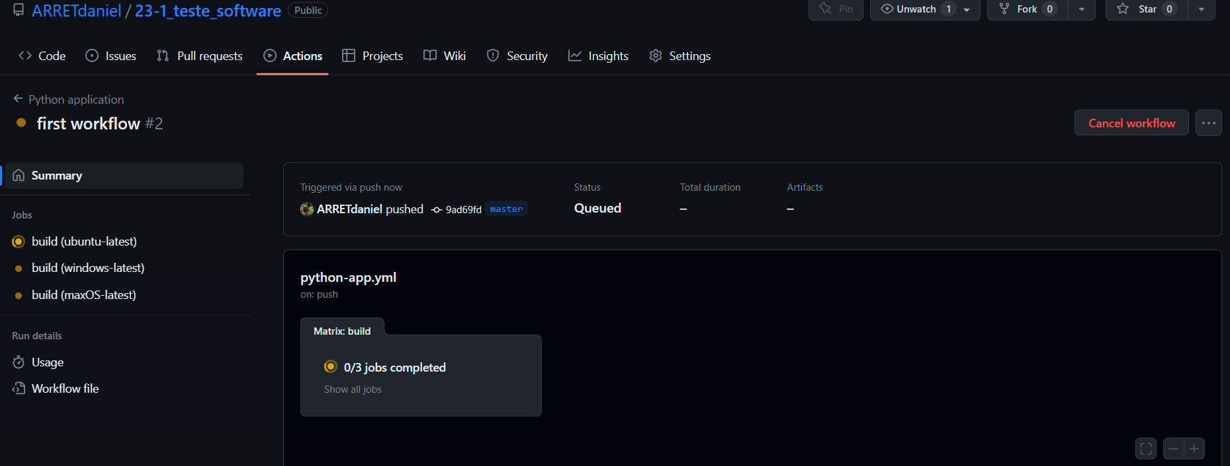
Notes:
fazendo commit do workflow yml

Slide 14
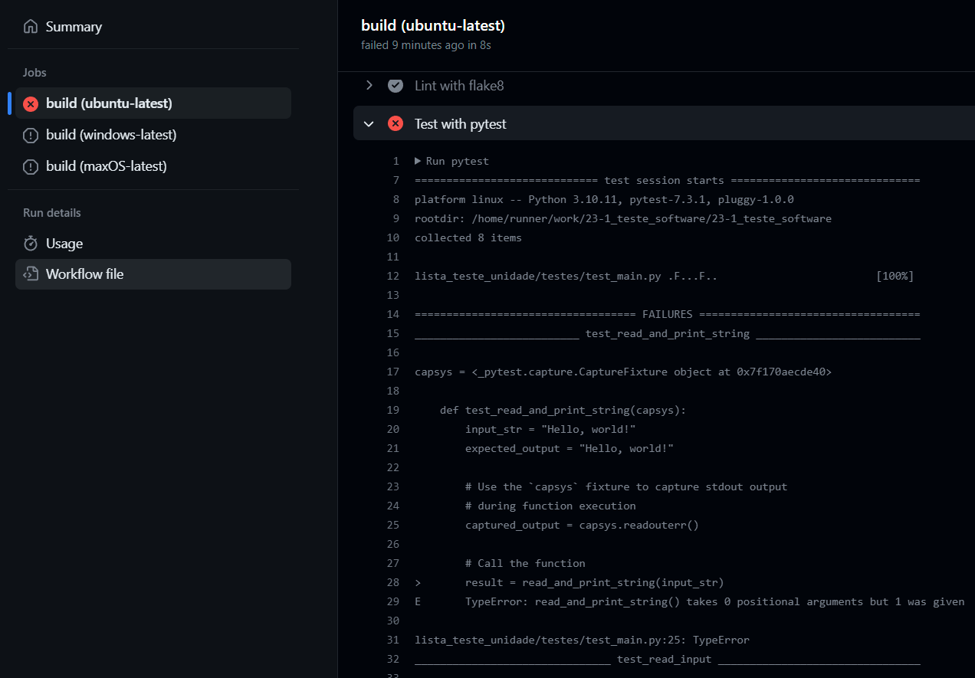
Notes:
alguns testes não passaram. Comentei os teste que não passaram e fiz o commit na master

Slide 15
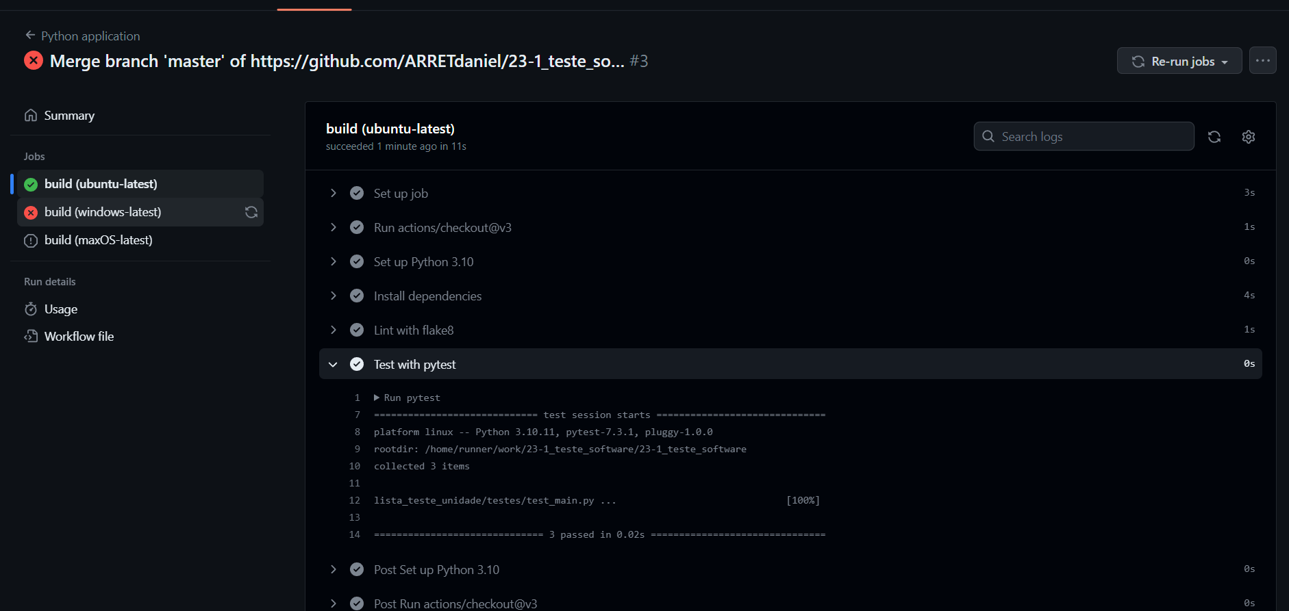
Notes:
roda tudo em parelelo

Slide 16
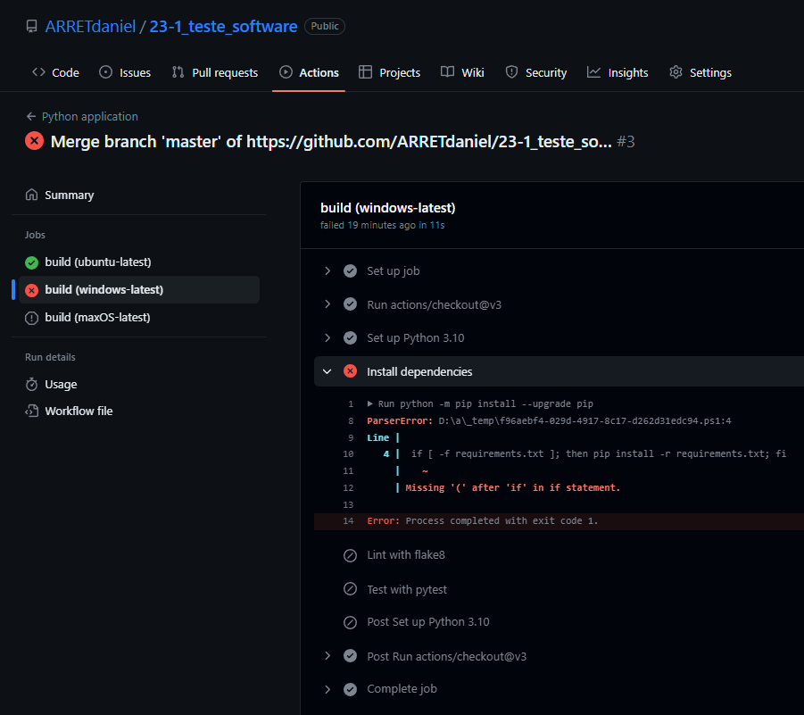
Notes:
windows nao rodu pq:

Slide 17
Principais Frameworks
Unittest
Pytest
Test runner nativo da linguagem Python;
Código aberto (MIT License);
Conhecido, também, como PyUnit;
Tendo o unittest2 como backport.
Principal test runner utilizado;
Construído sobre o módulo unittest, que faz parte da biblioteca padrão do Python;
Código aberto (MIT License).
Notes:
Some of the key features of Pytest include:
o Pytest pode descobrir e executar testes automaticamente em um diretório ou módulo. Ele oferece suporte à execução de testes em paralelo, o que pode reduzir significativamente o tempo necessário para executar um grande conjunto de testes.
Parametrização de teste flexível: Pytest permite escrever testes parametrizados que podem ser executados com vários conjuntos de valores de entrada. Isso pode ajudá-lo a testar o código com uma variedade de cenários e casos extremos.
Relatórios abrangentes: o Pytest fornece relatórios detalhados sobre os resultados dos testes, incluindo mensagens de falha, tempos de execução e cobertura de código..
integração com outras ferramentas de teste: o Pytest pode ser integrado com outras ferramentas, como coverage.py, flake8 e tox.

Slide 18

É um framework Python integrado para testes de unidade. Foi inspirado por uma estrutura de teste de unidade chamada JUnit da linguagem de programação Java.
Notes:
Tem como principal característica o teste de unidade! Um teste de unidade é um teste que verifica um único componente de código, geralmente modularizado como uma função, e garante que ele funcione conforme o esperado.
Aqui estão algumas de suas principais características:
Dispositivos de teste: unittest fornece a capacidade de configurar e desmontar acessórios de teste, que são as pré-condições e pós-condições necessárias para o teste.
Descoberta de teste: o unittest pode descobrir e executar automaticamente todos os testes em um pacote ou módulo, facilitando o teste de grandes bases de código.
Executores de teste: unittest vem com vários executores de teste, incluindo uma interface de linha de comando e uma interface gráfica do usuário.
Classes de casos de teste: unittest usa classes de casos de teste para agrupar testes relacionados. Classes de casos de teste podem ser subclasses para criar casos de teste mais específicos.
Assertions: o unittest fornece uma variedade de métodos de asserção para verificar o comportamento esperado do código que está sendo testado. Isso inclui assertEqual, assertTrue, assertFalse, assertRaises e muito mais.
Conjuntos de teste: unittest permite agrupar casos de teste em conjuntos de teste, que podem ser usados para organizar e executar testes relacionados juntos.
Dispositivos de teste: unittest fornece a capacidade de configurar e desmontar acessórios de teste, que são as pré-condições e pós-condições necessárias para o teste.
Descoberta de teste: o unittest pode descobrir e executar automaticamente todos os testes em um pacote ou módulo, facilitando o teste de grandes bases de código.
Captura de saída: unittest inclui funcionalidade para capturar saída gerada por testes, o que pode ser útil para depuração.
Ignorar testes e falhas esperadas: o unittest fornece mecanismos para ignorar testes que não são aplicáveis ou que devem falhar devido a problemas conhecidos.

Slide 19
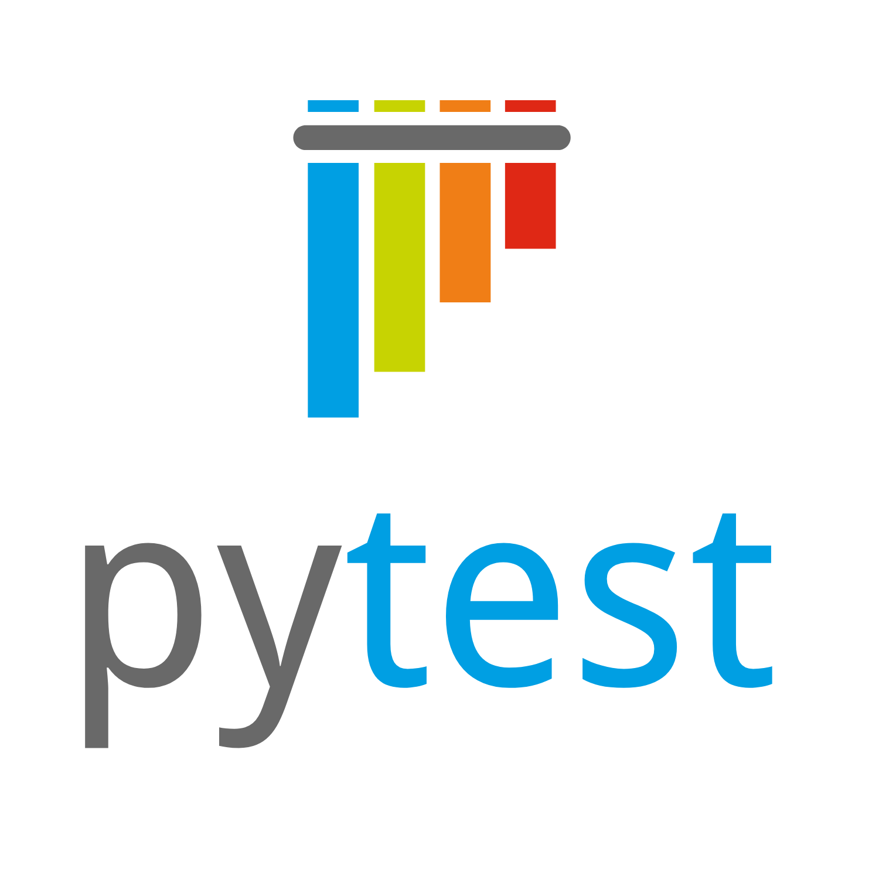
É um software de código aberto que torna mais fácil e eficiente escrever, organizar e executar testes automatizados.
Notes:
pytest e unittest são frameworks de teste populares para Python, mas existem algumas diferenças entre eles:
Sintaxe: unittest segue uma sintaxe mais tradicional para escrever casos de teste, enquanto pytest usa uma sintaxe mais concisa e expressiva. Isso torna os testes pytest mais legíveis e fáceis de escrever.
Descoberta de teste: o pytest possui recursos de descoberta de teste mais avançados, o que significa que você não precisa especificar explicitamente quais arquivos ou funções de teste devem ser executados. O pytest descobrirá automaticamente todos os testes em seu projeto e os executará.
Fixtures: o pytest possui um poderoso sistema de fixtures, que permite definir a configuração de teste reutilizável e o código de desmontagem. O unittest também possui um recurso semelhante, mas não é tão flexível quanto os fixtures do pytest.
Assertions: o pytest fornece um rico conjunto de funções de asserção integradas, o que torna a escrita de casos de teste mais fácil e legível. unittest tem menos asserções internas, mas e possivel facilmente adicionar suas próprias asserções personalizadas, se necessário.
Plugins: o pytest possui uma comunidade grande e ativa de desenvolvedores de plugins, o que significa que você pode estender facilmente a funcionalidade do pytest com plugins. O unittest também oferece suporte a plug-ins, mas há menos disponíveis em comparação com o pytest.
No geral, o pytest é considerado uma estrutura de teste mais moderna e flexível em comparação com o unittest, mas ambas as estruturas têm seus pontos fortes e fracos.
Os desenvolvedores escrevem testes simples e compactos, ao mesmo tempo em que dão suporte a testes de unidade, testes funcionais e testes de API.
Here are some of the key features of Pytest:
Easy to use: Pytest is designed to be simple and easy to use, with a minimal syntax that makes it quick to write tests.
Flexible test discovery: Pytest automatically discovers and runs tests in your codebase, making it easy to test your entire application with just a few commands.
Fixture support: Pytest provides a powerful fixture system that allows you to define reusable code snippets for setting up test data.
Parametrized tests: Pytest allows you to run the same test with multiple sets of inputs using its parametrized testing feature.
Powerful assertion introspection: Pytest provides detailed information about test failures, making it easy to diagnose and fix problems in your code.
Plugins: Pytest has a plugin system that allows you to extend its functionality with custom plugins.
Integrations: Pytest integrates with a wide range of other tools and frameworks, including Django, Flask, and Selenium.
Support for test-driven development: Pytest makes it easy to practice test-driven development, with tools for running tests continuously as you write code.
https://www.softwaretestinghelp.com/pytest-tutorial/

Slide 20
Implementação

Slide 21
Referências
[1] “Full pytest documentation — pytest documentation,” Pytest.org. [Online]. Available: https://docs.pytest.org/en/latest/contents.html. [Accessed: 02-Apr-2023].
[2] R. Python, “Getting started with testing in Python,” Realpython.com, 22-Oct-2018. [Online]. Available: https://realpython.com/python-testing/. [Accessed: 02-Apr-2023].

Slide 22
Descrição dos desafios
Desafio 1
Desafio 2
Desafio 3
Expandir o público-alvo
Digite seu texto aqui Digite seu texto aqui Digite seu texto aqui Digite seu texto aqui Digite seu texto aqui Digite seu texto aqui.
Ativos por até 30 dias
Digite seu texto aqui Digite seu texto aqui Digite seu texto aqui
Digite seu texto aqui Digite seu texto aqui
Aumentar a conversão
Digite seu texto aqui Digite seu texto aqui Digite seu texto aqui Digite seu texto aqui Digite seu texto aqui.

Slide 23
Digite seu texto aqui Digite seu texto aqui Digite seu texto aqui
Digite seu texto aqui Digite seu texto aqui Digite seu texto aqui
Digite seu texto aqui Digite seu texto aqui Digite seu texto aqui
05.09.XX
17.09.XX
13.10.XX
20.10.XX
01.11.XX
Digite seu texto aqui Digite seu texto aqui Digite seu texto aqui
Digite seu texto aqui Digite seu texto aqui Digite seu texto aqui

Slide 24
A equipe
CEO
Nome da pessoa
Diretor de vendas
Diretor de engenharia
Nome da pessoa
Nome da pessoa
Líder da América do Norte
Líder da Ásia
Líder da Europa
Líder de front end
Líder de back-end
Nome da pessoa
Nome da pessoa
Nome da pessoa
Nome da pessoa
Nome da pessoa

Slide 25
Impacto
crescimento máximo
Aumento de XX% nas vendas

